Slide 1
SAVVYFIX
Desvendando o potencial dos dados

Slide 2

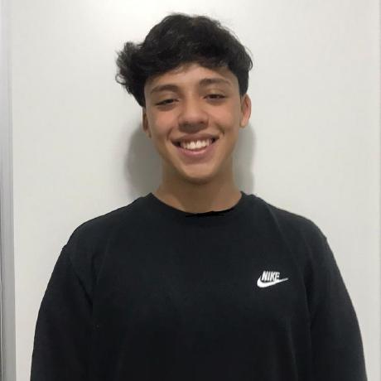
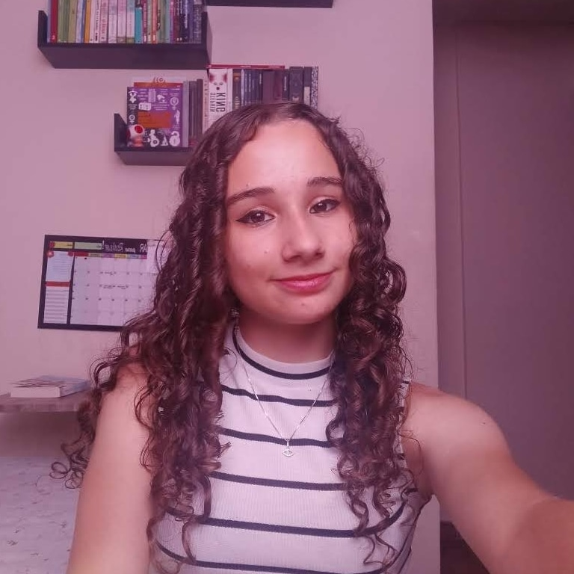
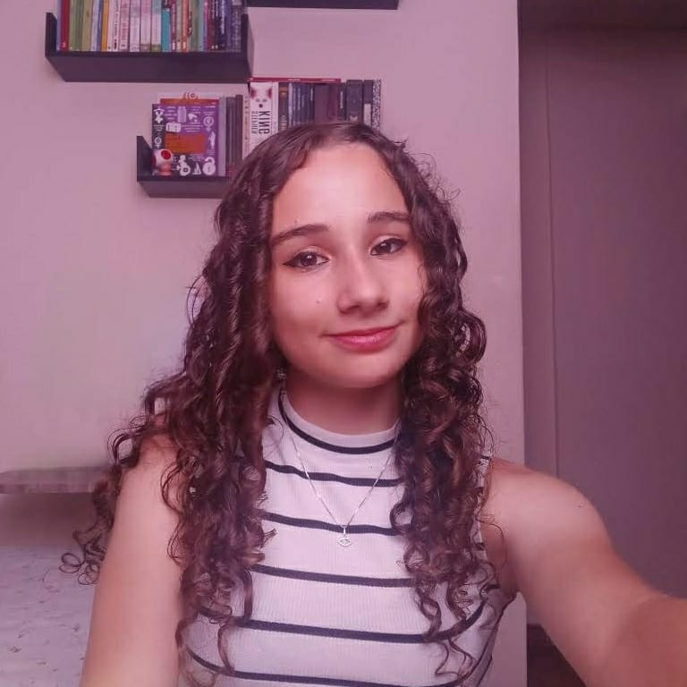
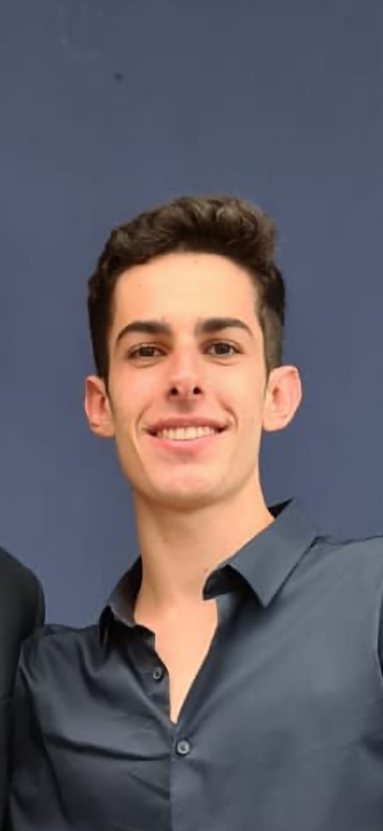
NOSSO TIME
Luiz
Douglas
Rafaella
Gustavo

Slide 3
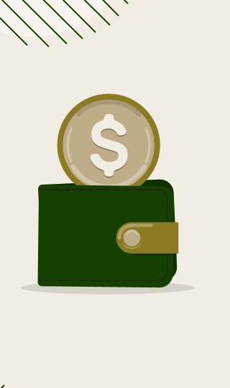
OBRIGADO!

